Slide 1


Лабораторная работа
Выполнил:
Студент группы П1-20
Демьянов А. А
Проверил:
Преподаватель
Стрельников С. Д.
Королёв 2022

Slide 2
Описание
Программа представляет собой простой калькулятор, который способен выполнять три типа действий
Арифметические операции:
Сложение
Вычитание
Умножение
Деление
Прогрессии:
Арифметические
Геометрические
Геометрические величины:
Периметр многоугольника
Площадь прямоугольника
Площадь круга

Slide 3
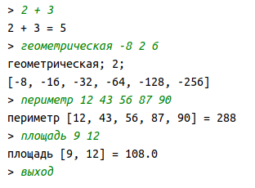
Эксплуатация
После запуска программы, ожидается ввод выражения, которое необходимо вычислить
Результат вычисления выводится в терминал, а также записывается в файл

Slide 4
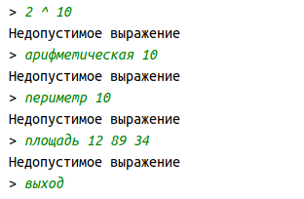
Тестирование
Любое несоответствие ввода ожиданиям программы приводит к выводу сообщения о том, что данное выражение недопустимо

Slide 5
Заключение
В ходе выполнения данной работы понадобилось изучить несколько дополнительных тем и особенности работы с ними на языке Kotlin, из которых, в частности, хотелось бы выделить следующие:
  Регулярные выражения
  Абстрактные классы
  Enum-классы
  Статические методы и поля обычных и абстрактных классов
  Работа с файлами (создание, открытие и запись)

